Slide 1
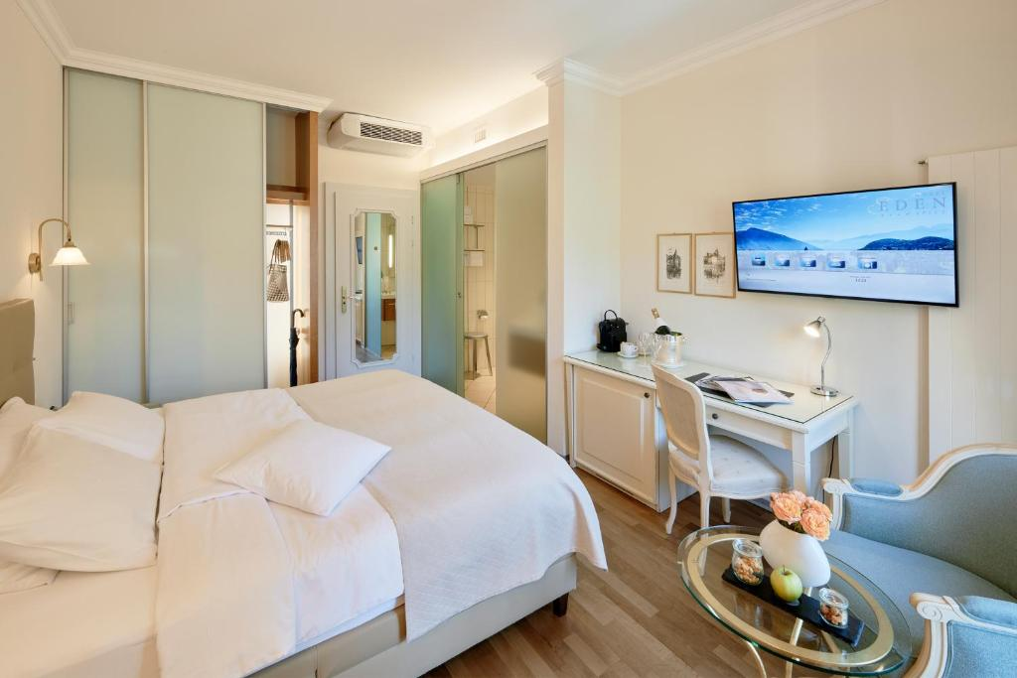
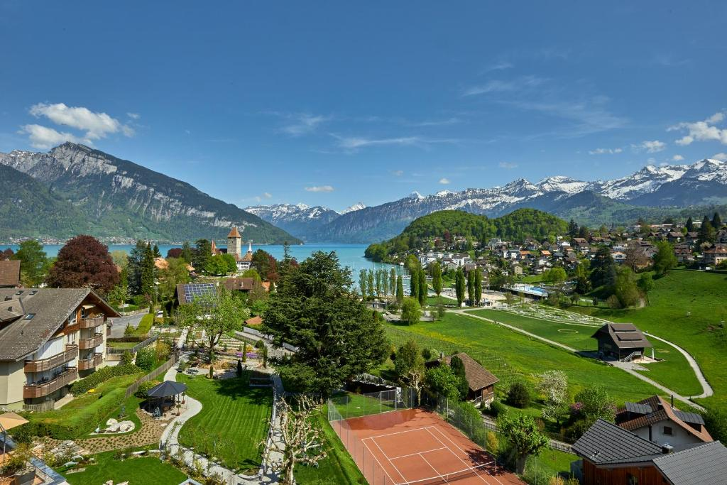
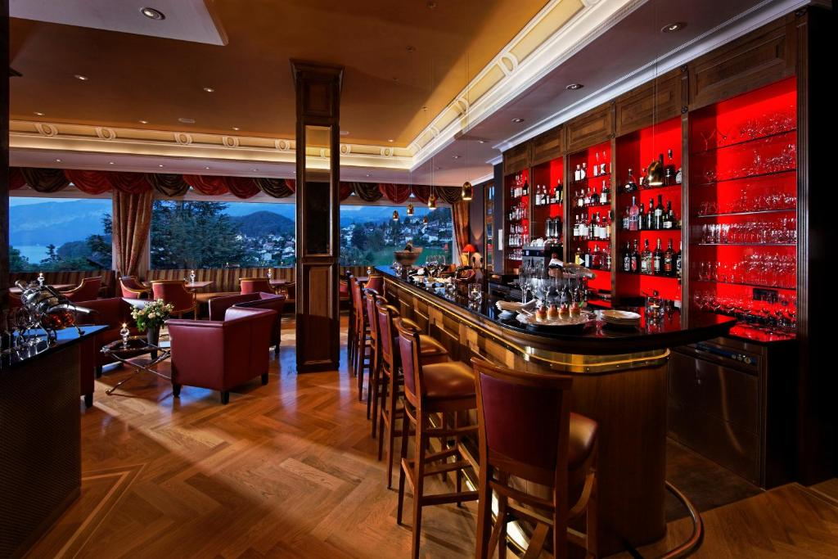

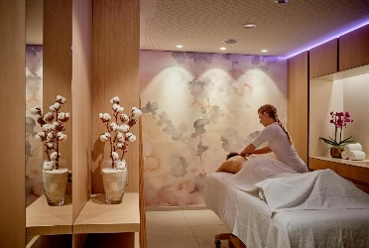
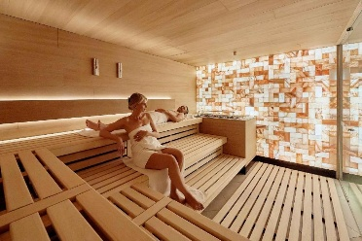
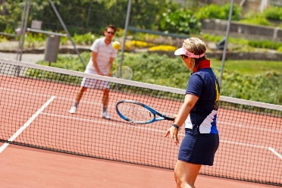

Tanzweekend- programm
Donnerstag, 18. März
Individuelle Anreise, Check-In ab 15 Uhr
Unterricht Clubklassen Gruppe 1
Unterricht Clubklassen Gruppe 2
Freiwilliges Tanztraining mit Mischa
Tanzwochenende Spiez 2027
Donnerstag 18. März bis Sonntag 21. März 2027
Beispiel Zimmer
Freitag, 19. März
Unterricht Clubklassen Gruppe 2 Unterricht Clubklassen Gruppe 1
Freiwilliges Tanztraining mit Mischa
Geniesse mit Mischa ein unvergessliches Tanzwochenende im malerischen Spiez. Profitiere von professionellem, abwechslungsreichem Tanzunterricht in einem wunderschönen Tanzsaal, der das Tanzen zu einem echten Vergnügen macht.
Abgerundet wird das Wochenende mit tollen Ausflügen und wohltuender Wellness im Hotel.
.
Samstag, 20. März
Unterricht Clubklassen Gruppe 1 Unterricht Clubklassen Gruppe 2
Tanzparty
Das Eden Hotel Spiez vereint erstklassigen Komfort und lässt keine Wünsche offen.
Sonntag, 21. März
Check-Out 11.00 Uhr
Unterricht Clubklassen Gruppe 2
Unterricht Clubklassen Gruppe 1
Individuelle Rückreise
Eden Bar
Bist du auch dabei? Wir freuen uns! Teilnehmerzahl ist beschränkt!
Anmeldung via E-Mail an:
mischa@btc.dance
www.badenertanzcentrum.ch
Für weitere Fragen melde dich direkt bei Mischa: Mobile 079 398 49 51 von Mo-Fr 14-18 Uhr
BTC Badener Tanzcentrum AG Martinsbergstrasse 38
CH-5400 Baden
Telefon +41 (0) 56 203 10 10
info@badenertanzcentrum.ch
badenertanzcentrum.ch
Definitive Gruppeneinteilungen und Unterrichtszeiten folgen zu einem späteren Zeitpunkt.
Tennis
Sauna

Slide 2
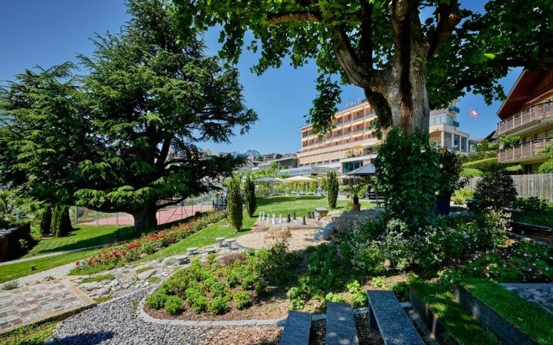
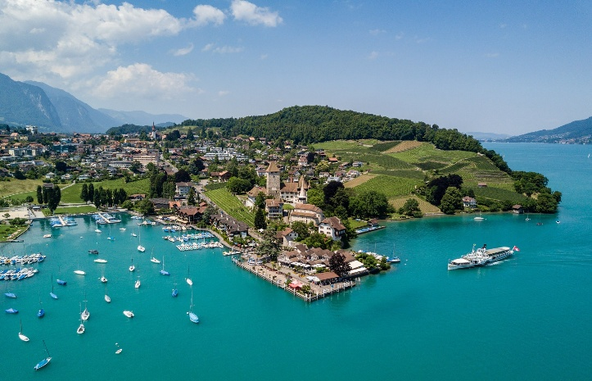
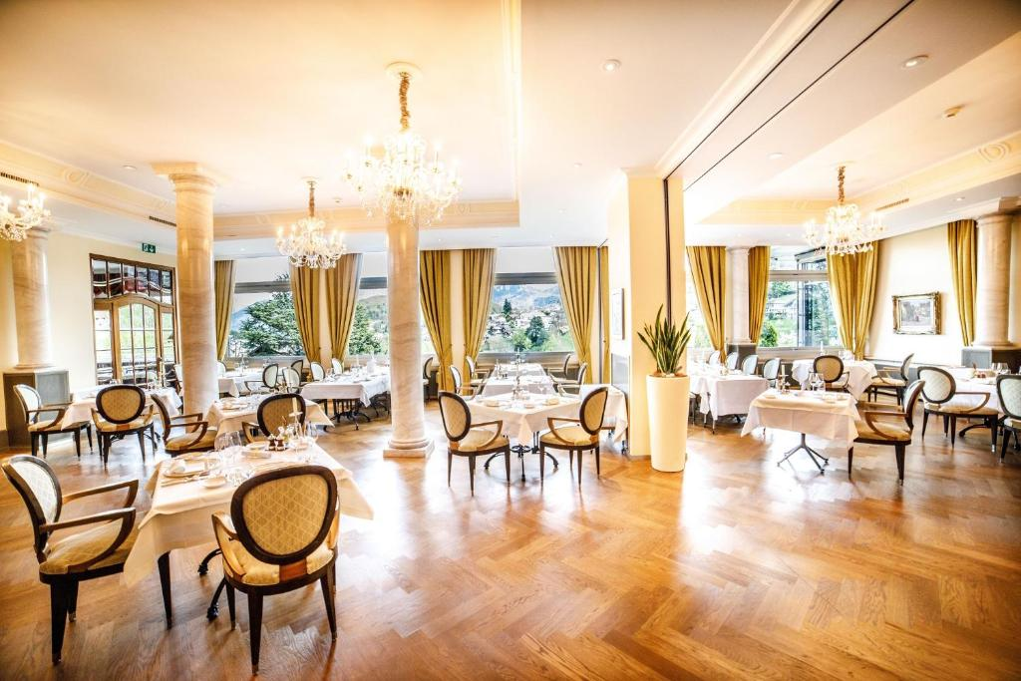
Tanzweekend Package
Hotel Eden Spiez****
Das elegante 4-Sterne-Superior-Hotel liegt eingebettet in eine weitläufige, idyllische Parkanlage und begeistert mit einem atemberaubenden Panorama auf den Thunersee sowie die Berner Alpen.
Von hier aus geniesst man den Blick auf das malerische Schloss Spiez, den charmanten Dorfkern und das eindrucksvolle Bergpanorama des Berner Oberlandes.
Im 650 m² grossen Eden Spa erleben Sie pure Entspannung und schöpfen neue Kraft aus der Wirkung von Elementen und Salzen.
Kulinarisch verwöhnt Sie das stilvolle Restaurant Belle Epoque, während die gemütliche Bistro-Bar zum Verweilen und Geniessen einlädt.
Spiez
Die Perle am Thunersee
Spiez begeistert mit einem einzigartigen Naturpanorama. Die harmonische Verbindung von See, Rebbergen, Schloss und imposanten Bergen macht den Ort zu etwas ganz Besonderem. Die Gemeinde liegt idyllisch am Süd-ufer des Thunersees – eingebettet in eine der schönsten Buchten Europas – und umfasst die fünf Bäuerten Spiez, Spiezwiler, Hondrich, Faulensee und Einigen.
Mit seinem eindrucksvollen Panorama direkt am Wasser ist Spiez ein Ort der Ruhe, der Kraft und der Erholung. Dank seiner zentralen Lage ist der Ort zudem schnell und bequem erreichbar und eignet sich hervorragend als Ausgangspunkt für Ausflüge zu den bekanntesten Sehenswürdigkeiten des Berner Oberlandes und der gesamten Schweiz.
Tanzunterricht fünf Stunden an vier Tagen
freies Training mit Mischa
Drei Übernachtungen in der gewählten Zimmerkategorie im
Hotel Eden Spiez
Tägliches, reichhaltiges Frühstücksbuffet
Drei gemeinsame Nachtessen im Hotel. 3-Gang Wahl- Menü inkl. einem Softgetränk
Willkommensapéro
Eine Wellnessoase mit Sole-Aussenbad, Hallenbad und Saunabereich.
Eden Fitnessbereich in der Résidence
WLAN im gesamten Hotel
Kurtaxe
.
Weitere Infos über das Hotel findest du direkt auf der Hotelwebsite: www.eden-spiez.ch
Preise Tanzweekend Package
Einzelzimmer mit Dorfblick CHF 1’275.-/Pers
Komfort Doppelzimmer mit Dorfblick CHF 1’155.-/Pers
Komfort Doppelzimmer mit Buchtblick CHF 1’200.-/Pers
Superior Doppelzimmer mit Dorfblick CHF 1’230.-/Pers
Superior Doppelzimmer mit Buchtblick CHF 1’275.-/Pers
Hotel Eden ****S
Bucht Spiez
Buchbare Zusatzleistungen
Tiefgarage pro Nacht
St. Beatus-Höhlen Führung
«Kulinarisch & Sinnlich»
Weindegustation „Spiez“
CHF 12.-/Nacht
CHF 70.-/Pers
CHF 25.-/Pers
Esssaal
Beispiel Zimmer

